Slide 1
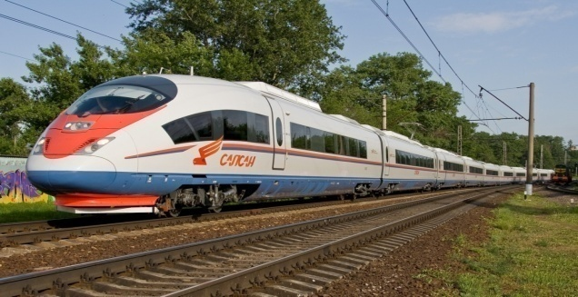
Игра по теме «Био+ника»
Подготовила Томашевич Т. Г.,
музей «Бионика», МОУ ДО «ГЦТТ»,
г. Ярославль, 2020 г.

Slide 2
Цель и задачи
Обобщить увиденный по теме материал в игровой форме.
Задачи:
1. уделить внимание личности прародителя бионики;
2. научиться производить вычисления на дату сегодняшнего дня;
3. разучить песню.

Slide 3
Мини-урок «Русский язык»
Назовите лексическое значение слова «Бионика».
Подберите синоним к этому слову.

Slide 4
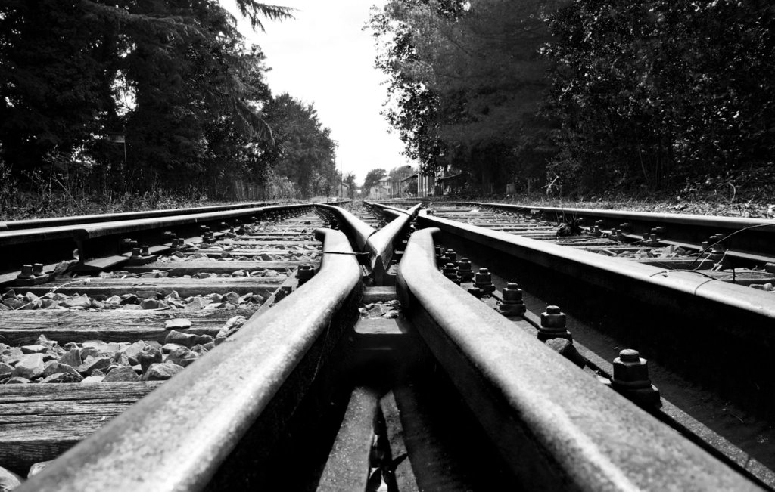
Древнегреческое слово «bion» - элемент жизни, ячейка жизни, элемент биологической системы.
Биомиметика

Slide 5
Мини-урок «Математика»
Сосчитайте, сколько лет исполнилось науке бионике на (указываем дату сегодняшнего дня – число, месяц, год), если известно, что формально датой её рождения принято считать 13 сентября 1960 года. Где и какое событие произошло в этот день?

Slide 6
13 сентября Бионике будет 60 лет!! X лет Y месяц Z дней
13 сентября 1960 года - день открытия первого американского национального симпозиума на тему «Живые прототипы искусственных систем –ключ к новой технике». Однако такое мероприятие можно было провести только потому, что к этому времени уже были получены первые значительные результаты в изучении принципов организации и функционирования некоторых живых систем и практическом использовании добытых знаний для решения ряда актуальных задач техники.

Slide 7
Мини-урок «Литература»
Назовите, кто автор этой сказки?
«На письменном столе лежала стопка листов чистой бумаги. Но однажды один из них оказался сплошь испещрённым крючочками, черточками, завиточками, точками… Вероятно, кто-то взял перо и, обмакнув его в чернила, исписал листок словами и разрисовал рисунками.
- Зачем тебе понадобилось подвергать меня такому неслыханному унижению? – в сердцах спросил опечаленный листок у стоящей на столе чернильницы. Твои несмываемые чернила запятнали мою белизну и навек испортили бумагу! Кому я такой буду теперь нужен?

Slide 8
«Бумага и чернила» (сказка)
- Не тужи, дружок! – ласково ответила чернильница. Теперь ты написанное послание. Ты хранишь мысль человека, и в этом твое назначение и подлинная ценность. Добрая чернильница оказалась права. Однажды человек увидел разбросанные пожелтевшие от времени листки. Он собрал их в кучу и хотел было бросить в горящий камин, как вдруг заметил тот «запятнанный» листок. Тут он бережно расправил и положил исписанный листок в ящик стола, дабы сохранить его как послание разума».

Slide 9
Леонардо да Винчи (1452-1519)

Slide 10
Мини-урок «Музыка»
Песенка о науке БИОНИКЕ
Мы живём в чудесном мире,
Где наук есть много разных.
Но в одну из них влюбились,
ДЛЯ СЕБЯ открыв однажды…
БИОНИКА, БИОНИКА – наука интересная,
Бионика, бионика – наука НЕИЗВЕСТНАЯ!
В океане и на суше -
Всюду мы найдём проблемы,
А в решениях поможет
Нам НАУКА непременно!
БИОНИКА, БИОНИКА – наука интересная,
Бионика, бионика – наука РАСЧУДЕСНАЯ!
Мы живём в огромном мире,
Где наук есть много разных.
Но в одну из них влюбились,
ДЛЯ ДРУЗЕЙ открыв как праздник.
БИОНИКА, БИОНИКА – наука интересная,
Бионика, бионика – наука ВСЕМ ИЗВЕСТНАЯ!

Slide 11
Изучайте бионику!
Желаем успехов,
Желаем удач,
Желаем решений
Трудных задач!

